Slide 1




CHÀO MỪNG QUÝ THẦY CÔ
VỀ DỰ GIỜ THĂM LỚP 2E
Môn Tiếng Việt
Giáo viên thực hiện: Khúc Cẩm Nhung

Slide 2


Khởi động

Slide 3
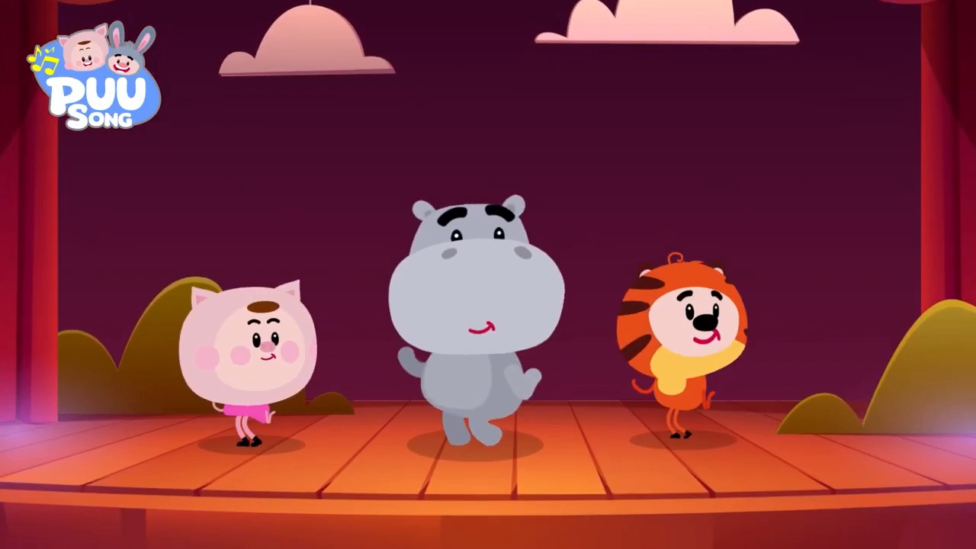

Slide 4
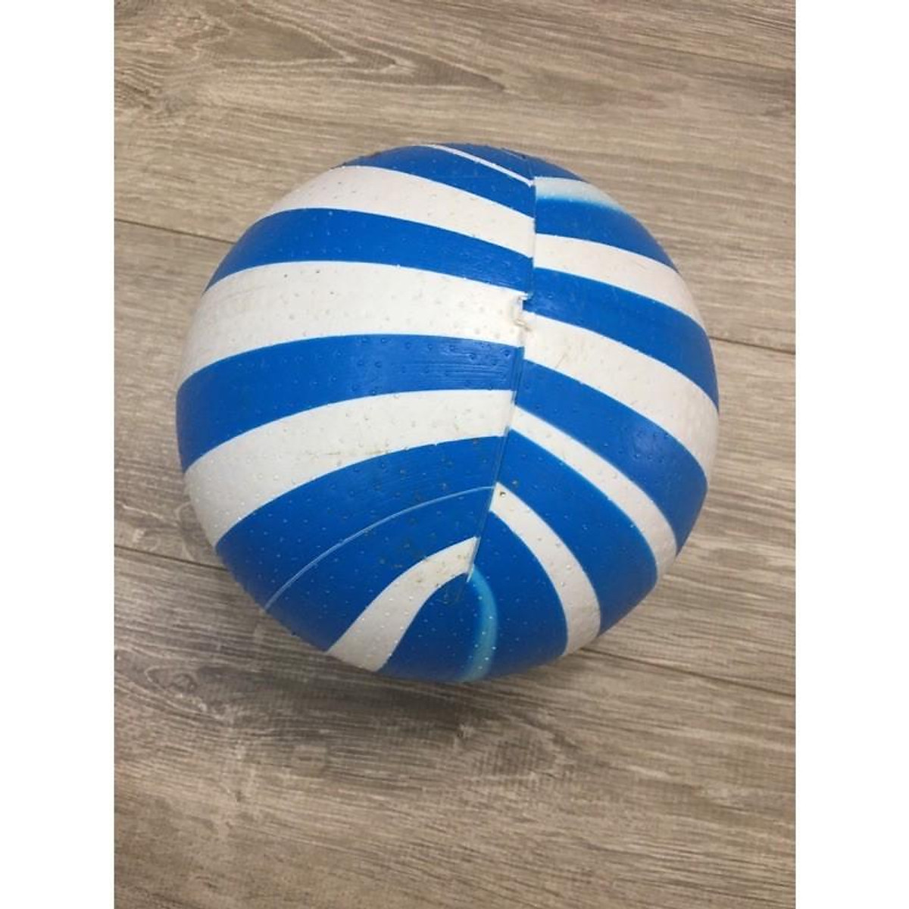
Thứ Năm, ngày 05 tháng 12 năm 2024
Tiếng Việt
Luyện tập: Mở rộng vốn từ về đồ chơi; Dấu phẩy
1. Giới thiệu về 1 đồ chơi có trong hình theo mẫu :

Slide 5
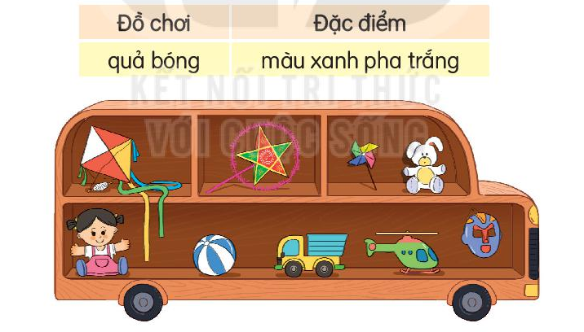
Thứ Năm, ngày 05 tháng 12 năm 2024
Tiếng Việt
Luyện tập: Mở rộng vốn từ về đồ chơi; Dấu phẩy
1. Giới thiệu về 1 đồ chơi có trong hình theo mẫu :

Slide 6
Thứ Năm, ngày 05 tháng 12 năm 2024
Tiếng Việt
Luyện tập: Mở rộng vốn từ về đồ chơi; Dấu phẩy
1. Giới thiệu về 1 đồ chơi có trong hình theo mẫu:
Đồ chơi | Đặc điểm
quả bóng
màu xanh pha trắng
con diều
đèn ông sao
chong chóng
gấu bông
búp bê
ô tô
máy bay
mặt nạ

Slide 7
Đồ chơi | Đặc điểm
quả bóng | Màu xanh pha trắng
con diều | Màu đỏ pha vàng và trắng
đèn ông sao | Màu đỏ pha xanh lá cây
chong chóng | 4 màu sắc pha trộn
gấu bông | Màu trắng pha vàng
búp bê | Màu hồng pha trắng
ô tô | Màu vàng pha xanh ngọc
máy bay | Màu xanh lá pha xanh dương
mặt nạ | Màu xanh dương pha đỏ

Slide 8

2. Cần đặt dấu phẩy vào vị trí nào trong mỗi câu:
Mẫu: Chú gấu bông rất mềm mại dễ thương.
,
Tại sao lại dùng dấu phẩy sau từ mềm mại ?
→Dùng dấu phẩy để ngăn cách 2 từ mềm mại và dễ thương vì hai từ này có cùng chức năng chỉ đặc điểm của đồ chơi.

Slide 9

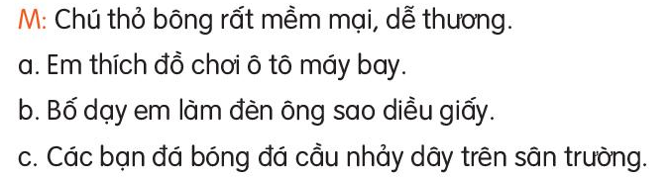
2. Cần đặt dấu phẩy vào vị trí nào trong mỗi câu:

Slide 10

2. Cần đặt dấu phẩy vào vị trí nào trong mỗi câu:
a. Em thích đồ chơi ô tô, máy bay.
b. Bố dạy em làm đèn ông sao, diều giấy.
c. Các bạn đá bóng, đá cầu, nhảy dây trên sân trường.
→Dùng dấu phẩy để ngăn cách giữa các từ ngữ có cùng chức năng như chỉ đặc điểm, sự vật, hoạt động,…

Slide 11

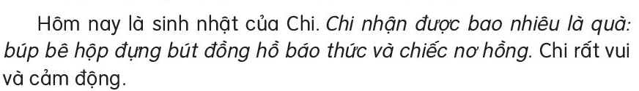
3. Cần đặt dấu phẩy vào vị trí nào trong câu in nghiêng :
Chi nhận được bao nhiêu là quà: búp bê hộp đựng bút đồng hồ báo thức và chiếc nơ hồng.

Slide 12

3. Cần đặt dấu phẩy vào vị trí nào trong câu in nghiêng :
Chi nhận được bao nhiêu là quà: búp bê, hộp đựng bút, đồng hồ báo thức và chiếc nơ hồng.
Dấu phẩy dùng để ngăn cách giữa các từ ngữ có cùng chức năng, dùng để liệt kê các sự vật.

Slide 13







HỘP QUÀ BÍ MẬT

Slide 14






Từ nào sau đây không phải là từ chỉ đồ chơi:
A. Ô tô
B. Gấu bông
C. Cây cam
D. Lê- gô
GO HOME

Slide 15


Hộp quà may mắn
Bạn nhận được một hộp quà!
GO HOME

Slide 16
Dấu thích hợp để điền vào câu sau là:
Chúng em chơi các trò chơi rồng rắn lên mây kéo co và mèo đuổi chuột.
A. dấu chấm (.)
B. dấu phẩy (, )
C. dấu hai chấm (:)
D. dấu chấm hỏi (?)
GO HOME

Slide 17



















Lớp 2E xin kính chào các thầy cô giáo

